Slide 1
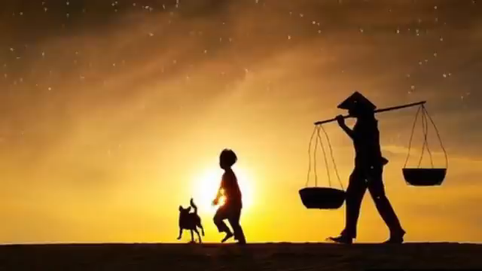
KHỞI ĐỘNG

Slide 2
Tiết 91,92
BÀI 7: THƠ
THỰC HÀNH ĐỌC HIỂU
MẸ VÀ QUẢ
Nguyễn Khoa Điềm

Slide 3
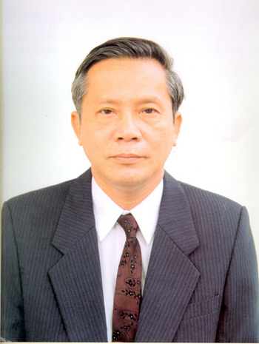
I. Đọc – tìm hiểu chung
1. Tác giả:
Nguyễn Khoa Điềm sinh năm 1943
Quê: Thừa Thiên – Huế
Nguyễn Khoa Điềm là một trong những nhà thơ tiêu biểu nhất trong thời kỳ kháng chiến chống Mỹ.
-Thơ ông chân thật và giàu trải nghiệm, cảm xúc sâu lắng, thấm đẫm tình yêu đất nước.
2. Đọc, tìm hiểu chú thích
3. Tác phẩm:
- Xuất xứ: Trích Thơ Nguyễn Khoa Điềm, Tuyển tập 40 năm do tác giả chọn, NXB Văn học, Hà Nội, 2012
Phương thức biểu đạt: biểu cảm kết hợp miêu tả
Thể thơ: Tự do
- Bố cục: 2 phần
+ Phần 1: Khổ 1, 2: Mẹ và quả
+ Phần 2: Khổ 3: Suy ngẫm và tâm trạng của “tôi”.

Slide 4
II. Tìm hiểu chi tiết
Thảo luận cặp đôi
1.Nhan đề
Mẹ: Gợi hình dáng thân thương, người thân yêu nhất trong cuộc đời ta.
Quả: Vừa là quả thực, những lại hoa trái tay mẹ vun trồng vừa mang ý nghĩa biểu tượng cho những thành quả mẹ gặt hái được từ sự tần tảo, lam lũ, hi sinh.
=> Mẹ và những loài hoa trái mẹ vun trồng, những thành quả cuộc đời mẹ. Trong đó có cả con.

Slide 5
2. Mẹ và quả
* Khổ thơ thứ nhất:
Những mùa quả mẹ tôi hái được
Mẹ vẫn trông vào tay mẹ vun trồng
Những mùa quả lặn rồi lại mọc
Như Mặt Trời, khi như Mặt Trăng
+ NT: So sánh + Điệp ngữ + đối lập
Gợi lên bước đi của thời gian tuần hoàn và hình ảnh mẹ tần tảo sớm hôm chăm sóc cho vườn quả, cho các con mà không quản nhọc nhằn.
*Khổ thơ thứ hai:
Lũ chúng tôi lớn lên từ tay mẹ
Còn những bí và bầu thì lớn xuống
Chúng mang dáng giọt mồ hôi mặn
Rỏ xuống lòng thầm lặng mẹ tôi
+NT:+ Nhân hóa: bí và bầu cũng “lớn”+ đối lập: lớn lên, lớn xuống.+ Hoán dụ: tay mẹ.
+Hình ảnh liên tưởng “Giọt mồ hôi mặn”
Hình ảnh người mẹ hiện lên lam lũ, tần tảo, vất vả nhưng vẫn lạc quan, giàu đức hi sinh, dành hết yêu thương, ân cần chăm sóc, nuôi nấng các con khôn lớn mỗi ngày.
Sự thấu hiểu + Cảm xúc yêu thương, kính trọng của nhà thơ dành cho mẹ.

Slide 6
3. Suy tư của người con
Thảo luận nhóm bàn
1. Từ “quả” ở khổ thơ 1 có gì giống và khác nhau về nghĩa với từ “quả” ở khổ 3?
2. Đoạn thơ đã sử dụng biện pháp tu từ nào? Tác dụng của biện pháp tu từ ấy?
3. Người con có tâm trạng và suy tư gì?

Slide 7
* Chữ "quả" mang ý nghĩa tả thực: Dòng 1 và dòng 3 của khổ đầu "Những mùa quả mẹ tôi hái được"; "Những mùa quả lặn rồi lại mọc".
* Chữ "quả" mang ý nghĩa biểu tượng: Dòng 1 và dòng 4 của khổ cuối ("Và chúng tôi, một thứ quả trên đời"; "Mình vẫn còn một thứ quả non xanh". => ý nghĩa biểu tượng: chỉ những đứa con lớn lên bằng sự chăm sóc, tình yêu thương của mẹ.

Slide 8
3. Suy tư của người con
Và chúng tôi, một thứ quả trên đời
Bảy mươi tuổi mẹ đợi chờ được hái
Tôi hoảng sợ ngày bàn tay mẹ mỏi
Mình vẫn còn một thứ quả non xanh?
- NT:
+ Hoán dụ: "Bàn tay mẹ”
+ Nói giảm nói tránh: Mỏi.
+ Ẩn dụ "một thứ quả non xanh"
+ Câu hỏi tu từ: “Mình vẫn còn một thứ quả non xanh?”
+ Điệp ngữ: “ Mẹ”, “ quả”
=> Tác giả bộc lộ tâm trạng hoảng sợ khi đến một ngày mẹ tuổi đã già mà mình vẫn chưa đủ khôn lớn, trưởng thành; vẫn là "một thứ quả non xanh", chưa thể thành "trái chín" như mẹ mong; lo lắng khi không còn có mẹ bên cạnh bảo ban, sẻ chia, động viên; sợ mình chưa thể báo đáp công lao to lớn của mẹ.
=> Tấm lòng yêu thương, biết ơn chân thành và vô cùng sâu sắc của con với mẹ.

Slide 9
III. TỔNG KẾT:
1. Nghệ thuật
- Thể thơ tự do với nhịp thơ, giọng điệu tha thiết, trầm lắng giàu chất suy tư.
- Sử dụng hiệu quả các biện pháp tu từ ẩn dụ, hoán dụ, so sánh, điệp ngữ…
- Hình ảnh thơ giản dị, gần gũi, mang ý nghĩa biểu tượng.
2. Nội dung
- Hình ảnh người mẹ tần tảo, vất vả, lam lũ, giàu đức hi sinh và tình yêu thương con.
- Tình yêu và lòng biết ơn, nỗi lo lắng của con khi tuổi mẹ xế chiều.

Slide 10
LUYỆN TẬP

Slide 11
THỢ SĂN HẠT DẺ

Slide 12
Văn bản “Mẹ và quả” được sáng tác theo thể loại nào?
A
B
Tự do
Thất ngôn tứ tuyệt Đường luật
C
D
Lục bát
Ngũ ngôn

Slide 13
Sai mất rồi!!!

Slide 14
Đúng rồi!
+1

Slide 15
Văn bản “Mẹ và quả” sử dụng phương thức biểu đạt chính nào?
A
B
Miêu tả
Nghị luận
C
D
Tự sự
Biểu cảm

Slide 16
Sai mất rồi!!!

Slide 17
Đúng rồi!
+1

Slide 18
Câu thơ “Con hoảng sợ ngày bàn tay mẹ mỏi/Mình vẫn còn một thứ quả non xanh” sử dụng những biện pháp tu từ nào?
A
B
Điệp ngữ và nói giảm nói tránh
Hoán dụ và nói giảm nói tránh
C
D
Nhân hóa và ẩn dụ
Ẩn dụ và nói giảm nói tránh

Slide 19
Sai mất rồi!!!

Slide 20
Đúng rồi!
+1

Slide 21
Qua bài thơ, người mẹ hiện lên là một con người như thế nào?
A
B
Là một người hiền lành, thật thà.
Là một người yêu thương con.
C
D
Là một người phụ nữ yêu thương con, tần tảo, vất vả, giàu đức hi sinh.
Là một người phụ nữ chăm chỉ.

Slide 22
Sai mất rồi!!!

Slide 23
Đúng rồi!
+1

Slide 24
VẬN DỤNG
? Viết một đoạn văn nêu cảm nghĩ của em về mẹ sau khi học bài thơ.

